Slide 1
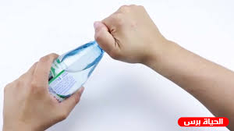
المراجعة: (شيخة السويدي +ابراهيم الزعبي ) | الإعداد : (عفراء الطنيجي) | رقم الهدف : 3210 | يفتح غطاء بلاستك من على زجاجة | الهدف
الفئة العمرية: 7-8 سنوات | مستوى الشدة: ( شديد) |  | فئة الإعاقة : ( توحد) | بيانات الهدف
درس : دعوة العشاء في يوم من الايام، قررت مريم ان تدعو اصدقائها الى منزلها ، حضرت لهن ألذ اصناف الطعام ، ووضعت عصائر منعشة بزجاجات على الطاولة ، ولعبوا جميعا الى ان حان وقت العشاء ، ذهب الجميع لتناول العشاء وأرادت مريم فتح غطاء العصير ، ولكن لم تستطع ، فنادت والدتها لتعلمها وتعلم صديقاتها فقالت لهن ، أولا عليكن ان تمسكن زجاجة العصير بثبات باليد الاولى ، واليد الثانية أمسكوا بها الغطاء البلاستيكي ، وقمن بلف الغطاء البلاستيكي بقوة وستتمكن من شرب العصير ، قامت مريم وصديقتها بفتح الغطاء واستمتعن كثيرا . |  |  |  | كتاب الطالب

Slide 2
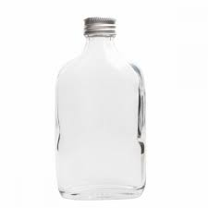
يفتح غطاء بلاستك من على زجاجة | الهدف
انشطه مهارية | المكونات
الأنشطة الصفية: 1-نشاط الضغط على الصلصال . 2-نشاط تدوير العجلة طريقة فتح غطاء علبة زجاجية فيديو تعليمي https://www.youtube.com/watch?v=CaKg1iiJBA0

Slide 3
الحصة الدراسية:: الهدف الرئيسي هو ان يفتح الطالب غطاء بلاستك من على زجاجة أهداف أخرى: أن يعتمد الطالب على نفسه . 1- تشغيل الفيديو الخاص بالدرس. 2- تنفيذ التمارين والأنشطة الصفية على كتاب الطالب وأوراق العمل. 3- عرض أنشودة عن الدرس. 4- يبتكر المدرس أنشطة وتمارين إضافية. النشاط الرياضي يقوم المعلم بوضع علب ذات غطاء فالصف في مكان ما ويطلب من الطلاب البحث عنها خلال وقت محدد. النشاط الفني: يقوم متطوع بتطبيق عملي لفتح الغطاء البلاستيكي امام الطلاب ، ويطلب من الطلاب مساعدته أو تقوم الدمى بذلك. النشاط الموسيقى: أنشودة عن الحركات. | دليل للمعلم
يطلب احد افراد الاسرة من الطالب فتح غطاء بلاستيكي من على زجاجة. | الواجب المنزلي
مجموعة تدريبات على الايباد تتضمن: 1- لعبة ترتيب الخطوات. 2- تلوين صوره. | تمارين الكترونية
متوسط: ان يستطيع الطالب مسك العلبة الزجاجية جيد: ان يقوم الطالب بمحاولة تحريك الغطاء . مرتفع: أن يفتح الطالب غطاء بلاستك من على زجاجة . | التقييم

Slide 4
انشودة عن الحركات
https://www.youtube.com/watch?v=2LaIBgvzIRY

Slide 5
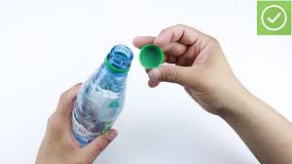
خطوات فتح غطاء بلاستيكي :
أمسك العلبة بشكل ثابت
1
أمسك الغطاء بيدي الثانية وأدور يدي بقوة
2
ارفع الغطاء البلاستيكي
3

Slide 6
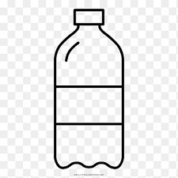
لون الصورة:

Slide 7
رتب الخطوات التالية :

